Slide 1

Indicadores
de
Desempenho
  SISTEMA DE MEDIÇÃO DO DESEMPENHO INSTITUCIONAL

Slide 2
Reflexão
“ Não se pode ensinar coisa
alguma a alguém.
Pode-se ajudar a descobrir.”
Galileu Galilei

Slide 3
Pra onde
vamos?
  DESEMPENHO INSTITUCIONAL
MELHOR
DESEMPENHO
DIREÇÃO
DESEJADA
Desempenho
Institucional
DIREÇÃO
ATUAL
Δ
SISTEMA DE MEDIÇÃO
DE DESEMPENHO
TEMPO

Slide 4
O que
medir?
COMO SABER SE A ORGANIZAÇÃO ESTÁ INDO BEM
A definição de “o que medir” está relacionada à estratégia de negócio da organização,
isto é, sua:
Missão
Visão
Objetivos, Indicadores, metas, Iniciativas
Estratégicas.

Slide 5




DESEMPENHO E RESULTADO INSTITUCIONAL
O que
medir?
RESULTADOS
Eficiência
Eficácia
Efetividade
Insumos
Atividades
Produtos
Impactos
Economicidade
Excelência
Execução
ESFORÇOS

Slide 6
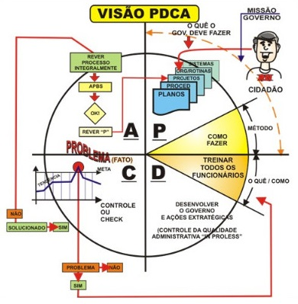
  ANÁLISE DO CICLO PDCA
O que
medir?
  Atividades de medição, de avaliação e acompanhamento do trabalho executado,
  Realizado x Planejado.
  Pontos de Controle que são aqueles que geram regras ou restrições quanto à execução do processo de trabalho.
  Podem ser:
    Temporais: data de retorno, prazo de entrega, tempo de espera, período para realização do serviço, etc.;
    Numéricos: grau de satisfação do cliente, reclamação etc.;
    De Ação: controle da qualidade, verificação automática pelo sistema, verificação pelo usuário, buscas automáticas, etc.
Exemplos de Pontos de Controle
Tempo de espera para cadastramento;
Prazo para publicação;
Retrabalho (dados cadastrados errados);
Verificação, pelo usuário, dos dados cadastrados;
Controle da perfeição dos dados digitados;
Qualidade da informação gerada.

Slide 7
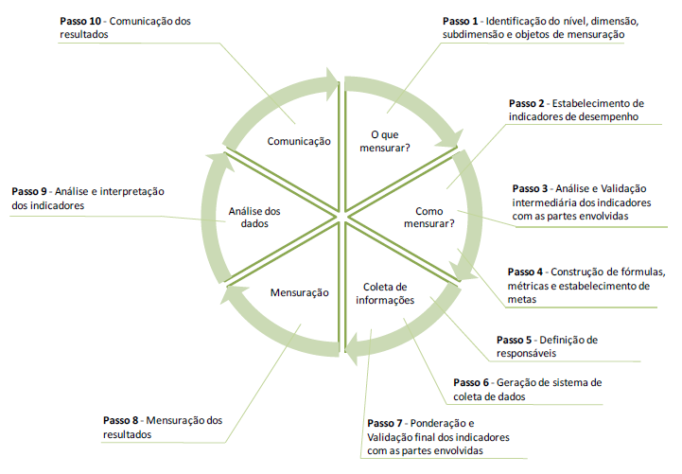
  SISTEMA DE MEDIÇÃO DE DESEMPENHO
Como
medir?

Slide 8
  SISTEMA DE MEDIÇÃO DE DESEMPENHO
  Etapas
É a denominação que se dá à atividade sistemática e contínua de medir e avaliar a eficiência e a eficácia dos processos e a efetividade dos resultados, por meio da aplicação de indicadores previamente formulados.
Construção
Aplicação
Avaliação

Slide 9
  SISTEMA DE MEDIÇÃO DE DESEMPENHO
  Indicadores
Peças-chave do Sistema de Medição
    São escritos com o uso de linguagem matemática e que servem de parâmetros de referência para medir a eficiência a eficácia e a efetividade dos processos e de suas atividades.
    Mostram um cálculo que deve ser efetuado com grandezas distintas. O resultado do cálculo, ou o próprio indicador, é também uma grandeza com um significado.
    É um número, percentagem ou razão que mede um aspecto do desempenho, com o objetivo de comparar esta medida com metas pré-estabelecidas.
Servem para:
Mensurar os resultados e gerir o desempenho;
Embasar a análise crítica dos resultados obtidos e do processo de tomada decisão;
Contribuir para a melhoria contínua dos processos organizacionais;
Facilitar o planejamento e o controle do desempenho; e
Viabilizar a análise comparativa do desempenho da organização e do desempenho de diversas organizações atuantes em áreas ou ambientes semelhantes.

Slide 10
  SISTEMA DE MEDIÇÃO DE DESEMPENHO
  Indicadores
Medições de desempenho - são efetuadas quando os aspectos do desempenho podem ser mensurados diretamente e quantificados com facilidade.
Exemplos:
Quilometragem de estradas conservadas;
Número de alunos matriculados no 1º grau.
Indicadores de desempenho - São utilizados quando não é possível efetuar tais mensurações, de forma direta. São uma alternativa para a medição do desempenho, embora não forneçam uma mensuração direta dos resultados.
Exemplo:
Índice de repetência na 1ª série do 1º grau, como um dos fatores a serem considerados na formação de um indicador de desempenho para medir a efetividade do ensino de 1º grau.

Slide 11
  SISTEMA DE MEDIÇÃO DE DESEMPENHO
  Indicadores
Informações gerenciais e indicadores de desempenho
A organização possui 08 funcionários (ig)
O índice de absenteísmo anual é de 1 % (id)
A organização foi contratada para realizar 10 projetos (ig)
90% dos projetos foram concluídos dentro do prazo estabelecido (id)
90% dos projetos não caíram em exigência (id)
A organização possui atualmente 60 clientes (ig)
95% dos clientes estão muito satisfeitos com a qualidade do serviço (id)
Um conjunto de dados isolado, mostrando os resultados atingidos por uma instituição, não diz nada a respeito do desempenho da mesma, a menos que seja confrontado com metas ou padrões pré-estabelecidos, ou realizada uma comparação com os resultados atingidos em períodos anteriores, obtendo-se assim uma série histórica para análise.

Slide 12
  SISTEMA DE MEDIÇÃO DE DESEMPENHO
  Indicadores
Componentes Básicos:
Medida: grandeza qualitativa ou quantitativa que permite classificar as características, resultados e consequências dos produtos, processos ou sistemas;
Fórmula: padrão matemático que expressa a forma de realização do calculo;
Índice (número): valor de um indicador em determinado momento;
Padrão de comparação: índice arbitrário e aceitável para uma avaliação comparativa de padrão de cumprimento; e
Meta: índice (número) orientado por um indicador em relação a um padrão de comparação a ser alcançado durante certo período.

Slide 13

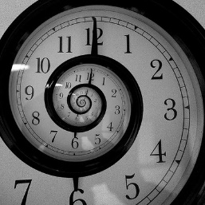


  SISTEMA DE MEDIÇÃO DE DESEMPENHO
  Indicadores
Variáveis componentes
Custo:
- Custo unitário
- Custo total programado
Tempo:
- Prazos estabelecidos
- Tempo por tarefa
Qualidade:
- Satisfação do cliente
- Padrões de qualidade
Quantidade:
- Produção total
- Demanda atendida

Slide 14
  SISTEMA DE MEDIÇÃO DE DESEMPENHO
  Indicadores
Construção de Fórmulas
A fórmula descreve como deve ser calculado o indicador, possibilitando clareza com as dimensões a serem avaliadas.
A fórmula permite que o indicador seja:
Inteligível;
Interpretado uniformemente;
Compatibilizado com o processo de coleta de dados;
Específico quanto à interpretação dos resultados; e
Apto em fornecer subsídios para o processo de tomada de decisão.

Slide 15
  SISTEMA DE MEDIÇÃO DE DESEMPENHO
  Indicadores
Construção de Fórmulas
Cada fórmula possui uma unidade de medida que confere um significado ao resultado, possibilitando a análise do resultado obtido e a comparação com uma serie histórica.
As unidades de medida mais comuns são:
1 - Indicadores Simples: Representam um valor numérico atribuível a uma variável.
Não expressa a relação entre duas ou mais variáveis.
Exemplos:
‐ Números de alunos matriculados no ensino médio;
‐ Número de alunos aprovados no ensino fundamental;
‐ Número de novos postos de trabalhos criados.

Slide 16
  SISTEMA DE MEDIÇÃO DE DESEMPENHO
  Indicadores
Construção de Fórmulas
As unidades de medida mais comuns são:
2 - Indicadores Compostos: expressam a relação entre duas ou mais variáveis.
Tipos de indicadores compostos:
2.1 - Proporção ou Coeficiente: É o quociente/coeficiente entre o número de casos pertencentes a uma categoria e o total de casos considerados (número de ocorrências mais o número de não ocorrências).
Exemplos:
‐ Coeficiente de natalidade = número de nascidos / população total;
‐ Coeficiente de mortalidade = número de óbitos / população total;
‐ Coeficiente de evasão escolar = número de alunos evadidos / número inicial de matrículas realizadas.

Slide 17
  SISTEMA DE MEDIÇÃO DE DESEMPENHO
  Indicadores
Construção de Fórmulas
2.2 - Porcentagem: Obtida a partir do cálculo das proporções, simplesmente multiplicando o quociente obtido por 100. As porcentagens e proporções têm por objetivo principal criar comparações relativas destacando a participação de determinada parte no todo.
Exemplo:
‐ Porcentagem de alunos matriculados na 1ª série do ensino médio = (nº de alunos
matriculados na primeira série do ensino médio / nº total de alunos matriculados no
ensino médio) x 100.
2.3 - Razão ou Índice: A razão se define como A dividido por B. O termo razão é usado normalmente quando A e B representam categorias separadas e distintas. Este quociente é também chamado de índice, indicando tratar‐se de razão entre duas grandezas tais que uma não inclui a outra.
Exemplos:
‐ Densidade demográfica = População /superfície; e
‐ Renda per capta = Renda / população.
2.4 - Taxa: São coeficientes multiplicados por uma potência de 10 e seus múltiplos para melhorar a compreensão do indicador.
Exemplos:
‐ Taxa de mortalidade = Coeficiente de mortalidade x 1.000;
‐ Taxa de natalidade = Coeficiente de natalidade x 1.000; e
‐ Taxa de evasão escolar = Coeficiente de evasão escolar x 100.

Slide 18

  SISTEMA DE MEDIÇÃO DE DESEMPENHO
  Indicadores
Indicadores de desempenho a partir dos usuários
Evento | Fatores | Medida
Índice de Satisfação | Nº reclamações/total de entregas no período | %
Segurança | Nº de incidentes no uso do produto/total de produtos em uso | %
Tempo de Espera | Tempo final (data de entrega) menos tempo inicial (data do pedido)/pedidos no período | Nº médio
Tempo de execução de um projeto | Datas de aceitação (data prevista p/ entrega/nº de projetos no período | Nº médio

Slide 19
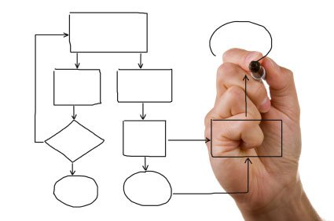
  SISTEMA DE MEDIÇÃO DE DESEMPENHO
  Indicadores
Indicadores de desempenho a partir do processo
Evento | Fatores | Medida
Redução de defeitos | Partes e produtos defeituosos/partes e produtos produzidos no período (mês) | %/mês
Eliminação de perdas | Material perdido/material necessário por produto no período (mês) | %/mês
Contatos com clientes | Nº de contatos/quantidade de pedidos no período (mês) | %/mês
Devoluções | Nº de ordens de compra/quantidade de devoluções no período (mês) | %/mês
Eficiência | Nº de horas de máquina parada/nº de horas de capacidade produtiva | %/mês
Chamadas técnicas | Nº de chamadas p/ assistência técnica/tempo de uso do produto em garantia | Nº/ano

Slide 20

  SISTEMA DE MEDIÇÃO DE DESEMPENHO
  Indicadores
Indicadores de desempenho a partir dos servidores
Evento | Fatores | Medida
Produtividade | Produção/pessoa no período de trabalho(mês) | Valor/mês
Rotatividade | Nº de funcionários que saíram/total de funcionários no período (mês) | %/mês
Taxa de acidentes | Nº de acidentes registrados/horas trabalhadas no período | %/mês
Capacitação | Pessoal envolvido no treinamento/nº de funcionário no período | Nº mês

Slide 21
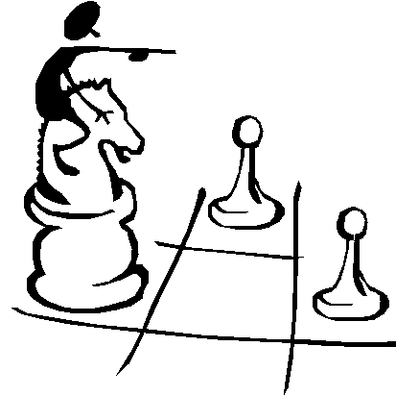
  SISTEMA DE MEDIÇÃO DE DESEMPENHO
  Indicadores
Indicadores de desempenho a partir dos objetivos
Evento | Fatores | Medida
Índice de produtividade | Produção líquida aprovada (nº de cadernos impressos)/total de horas trabalhadas | Nº de cadernos/hora
Índice de devolução | Total devolvido/volume total faturado no período (mês) | %/mês
Taxa de faturamento médio por cliente | Faturamento/total de clientes no período | Valor financeiro médio /mês
Crescimento do faturamento | Faturamento real/faturamento previsto | %

Slide 22

  SISTEMA DE MEDIÇÃO DE DESEMPENHO
  Indicadores
Indicadores de desempenho no suporte ao processo
Evento | Fatores | Medida
Tempo de atravessamento da produção | Horas paradas/total horas no período (mês) | %/mês
Automação | Total de operações automatizadas/total de operações | %
Serviços terceirizados | Quantidade de serviços terceirizados/total de serviços | %

Slide 23
  SISTEMA DE MEDIÇÃO DE DESEMPENHO
  Indicadores
Estrutura de Ponderação
Dimensão do Desempenho | Peso | Proporção
Efetividade (E1) Eficácia (E2) Eficiência (E3) | 2,5 2 1,5 | 60% Resultado
Execução (E4) Excelência (E5) Economicidade (E6) | 1,5 1,5 1 | 40% Esforço
Total dos pesos | 10 | 100%

Slide 24

  SISTEMA DE MEDIÇÃO DE DESEMPENHO
  Metas
São pontos ou posições a serem atingidas no futuro.
Constituem em propulsores da gestão, pois gerenciar consiste em desenvolver ações objetivando atingir resultados.
Metas são objetivos quantificados.
Um objetivo indica uma direção, um estado futuro desejado específico para uma área de atuação da organização.
Meta é uma “demarcação objetiva ” em
tempo e quantidade dos objetivos estabelecidos.
As metas devem ser desafiantes, porém
atingíveis em determinado tempo.
Devem exigir esforço adicional, implicando,
às vezes, em ruptura e ousadia.

Slide 25
  SISTEMA DE MEDIÇÃO DE DESEMPENHO
  Metas
Deverão ser:
Realísticas: levam em conta os objetivos da instituição, o contexto econômico em que está inserida, as limitações orçamentárias, o desempenho anterior etc.
Exeqüíveis: passíveis de serem atingidas, pois se não forem, elas serão vistas como meros ideais e não terão influência prática no comportamento da instituição.
Claras: facilmente identificáveis; não podem
utilizar termos ambíguos na sua definição.
Desafiadoras: devem encorajar a realização
de melhorias no sistema; devem ser cada vez
mais ambiciosas ao longo do tempo.
Comparáveis: podem ser comparadas
internamente à instituição, ou externamente,
com outras instituições de reconhecido bom
desempenho na área.

Slide 26

  SISTEMA DE MEDIÇÃO DE DESEMPENHO
  Metas
Cuidados que devem ser tomados ao estabelecer metas:
Considerar os desempenhos anteriores;
Descrever o cenário em que se insere o objeto do indicador;
Possuir uma compreensão clara do estágio de referência inicial (último ano, valor da última aferição feita, média da tendência etc.);
Definir metas factíveis, levando‐se em consideração a disponibilidade dos recursos requeridos;
Considerar os fatores: o volume de recursos disponíveis para o projeto, as condicionantes do ambiente (políticas, econômicas,
capacidade organizacional);
Tratando‐se de um indicador novo, ser cauteloso
para não estabelecer metas audaciosas.Neste caso,
recomenda‐se utilizar uma série de metas estabelecidas
conforme cenários previstos.

Slide 27
  SISTEMA DE MEDIÇÃO DE DESEMPENHO
Resumindo
O INDICADOR AFERE, MEDE, CONSTATA E NÓS É QUE DECIDIMOS
Indicadores:
  São constituídos por 2 unidades de medidas correlacionadas;
  Servem para medir os resultados (desempenho) de um determinado processo ou projeto;
  Servem como base para a decisão;
  São os referenciais para a melhoria de um processo;
  Precisam ser bem definidos e acompanhados sistematicamente.

Slide 28
  SISTEMA DE MEDIÇÃO DE DESEMPENHO
Faixa de
Aceitação
Baliza a aceitação dos resultados obtidos com a aplicação do indicador.
Valores obtidos dentro da faixa são aceitáveis, valores fora da faixa indicam que é necessário investigar as condições que redundaram no resultado.

Slide 29
  SISTEMA DE MEDIÇÃO DE DESEMPENHO
Faixa de
Aceitação
Interpretação dos Resultados Medidos: Descrição prévia de como os resultados obtidos com a aplicação dos indicadores devem ser interpretados.
Periodicidade de aplicação: Definição da periodicidade de coleta dos dados (diário, semanal, mensal, etc).
Periodicidade da avaliação: Definição da periodicidade de avaliação dos indicadores (mensal, semestral, anual).

Slide 30
  SISTEMA DE MEDIÇÃO DE DESEMPENHO
  Aplicação
  Os executores utilizam os indicadores (medem) nos processos (ou sub-processos) selecionados, conforme o que foi planejado.
  Quem Aplica?
  Os executores dos processos

Slide 31
  SISTEMA DE MEDIÇÃO DE DESEMPENHO
  Aplicação
  Vantagens:
  1 - Detecção antecipada dos sinais de problemas;
  2 - Delineamento e a implementação de ações corretivas e preventivas no curto prazo.

Slide 32
  SISTEMA DE MEDIÇÃO DE DESEMPENHO
  Aplicação

Slide 33
  SISTEMA DE MEDIÇÃO DE DESEMPENHO
  Avaliação
  Os executores, com base em análises de histórico de resultados, avaliam os processos com o objetivo de promover aperfeiçoamentos.
  Foco na melhoria contínua dos processos – ações e decisões orientadas.
  Subsídio para novas táticas, estratégias e até mesmo objetivos gerais e missão.
  Quem Avalia?
  Os executores dos processos

Slide 34
  SISTEMA DE MEDIÇÃO DE DESEMPENHO
  Avaliação
Observar a tendência dos resultados
    Aspecto histórico: regressão e progressão
  Comparar com alguma referência externa
    Aspecto Posicionamento

Slide 35
  SISTEMA DE MEDIÇÃO DE DESEMPENHO
  Avaliação
Aperfeiçoamento do processo (ou sub-processo):
Significa redesenhá-lo implementando melhorias que foram percebidas como resultado do monitoramento.
O termo melhoria está associado com:
    Novas práticas;
      Novas técnicas;
      Pessoal mais capacitado e mais experimentado.

Slide 36
  SISTEMA DE MEDIÇÃO DE DESEMPENHO
  Avaliação
Calibragem dos indicadores:
Consiste em ajustar a faixa de aceitação dos indicadores, alargando ou reduzindo o intervalo contido entre o limite superior e o inferior (significa ajustar a tolerância dos resultados).
Necessidade de histórico de resultados antes de promover calibragem – (aprendizado)
Atenção com ocorrências sazonais: férias, recessos, etc.

Slide 37

  E agora, o que fazer?
Relacione os ....;
2. Estabeleça Metas e os Indicadores para os ...;
3. Estabeleça Metas e Indicadores de Efetividade para os aprimoramentos apontados pelos Usuários.

Slide 38
  Pensando
  Bem...
  “Não se gerencia o que não se mede, não se mede o que não se define, não se define o que não se entende, não há sucesso no que não se gerencia”.
  William Edwards Deming

Slide 39
Obrigado
ESAÚ MENDES SIRQUEIRA
E-mail: esau.mendes@planejamento.gov.br
Tel. (61) 2020-8617

